Slide 1







脱炭素社会の実現に向けた
大阪府の取組みについて
資料４
令和５年２月

Slide 2
説明項目
第１章 地球温暖化の現状と動向について
1
１．大阪府気候変動対策の推進に関する条例の
新たな届出制度に対する準備状況について
２．脱炭素社会の実現に向けた令和４年度の
取組状況について
３．脱炭素社会の実現に向けた令和５年度の
取組について

Slide 3
１．大阪府気候変動対策の推進に関する条例の
新たな届出制度に対する準備状況について
令和4年3月29日改正条例公布

Slide 4
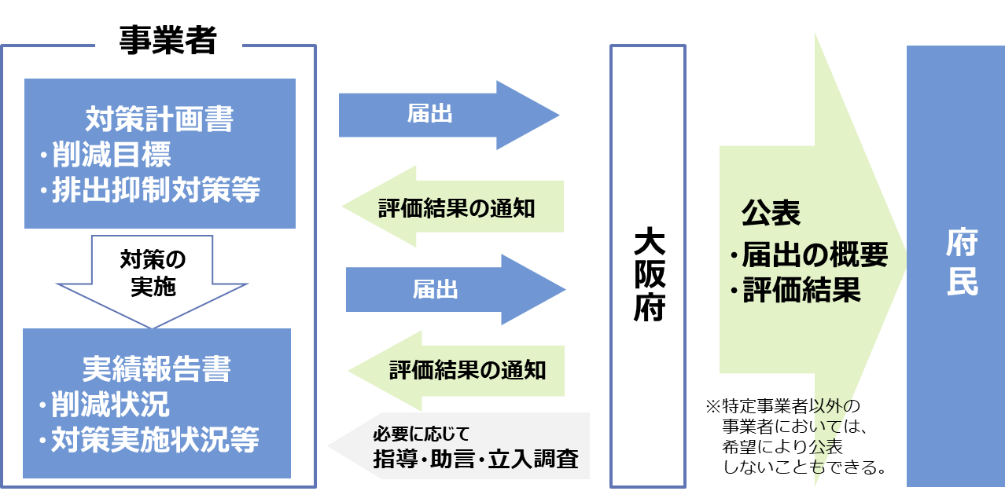
エネルギー多量使用事業者等に対する対策計画書・実績報告書届出制度の強化
2023年4月施行
【改正内容】
○基準年度を2013年度とし、目標年度を2030年度とする（これまでは３年ごと）
○算定に用いる排出係数を、現行の基準年度での固定から、各年度の変動に変更
○事業者がめざすべき削減目安を、現行の年あたり１％から1.5％に引き上げ
○報告内容に、再生可能エネルギーの利用率や気候変動への適応に関する取組みやサプライチェーン全体での削減取組を追加
【スケジュール】
・令和４年12月９日 特定事業者を対象とした制度の説明会を開催
・令和５年２月ごろ 気候変動対策指針、届出の手引き、様式を府HPへ公表予定
・令和５年４月～ 制度の運用を開始
・令和５年５～６月ごろ 特定事業者を対象とした届出の書き方説明会を開催予定
・令和６年３月ごろ 対策計画書（令和５年度分）に基づく評価・公表を実施
・令和７年３月ごろ 実績報告書（令和６年度分）に基づく評価・公表・顕彰を実施

Slide 5
エネルギー多量使用事業者等に対する対策計画書・実績報告書届出制度の強化（評価制度について～計画書～）
２．改正条例に基づく制度設計の考え方について
4
・評価軸は基準年度比削減率と重点対策実施率の２軸。
・これまでは評価が優良な事業者（AAA、AA、A＋）のみ公表していたが、
改正後はすべての評価区分の事業者を公表対象とする。
＜改正前＞
＜改正後＞
評価 | 基準年度比削減率 |  | 重点対策 実施率 | 表彰 | 公表 | 通知
 | 平準化 補正前 | 平準化 補正後
AAA | ６％以上 | ３％以上 | 95％以上 | - | 〇 | 〇
AA | ３％以上 | ３％以上 | 90％以上 | - | 〇 | 〇
A+ | ３％以上 | ３％以上 | 80％以上 | - | 〇 | 〇
A | － | － | 80％以上 | - | - | 〇
B | － | － | 60％以上 80％未満 | - | - | 〇
C | － | － | 60％未満 又は別表第４に掲げる重点対策１～４の対策が実施なし | - | - | 〇
評価 | 基準年度比 削減率 | 重点対策 実施率 | 表 彰 | 公 表 | 通 知
AAA | 削減目安以上 | 100％超 | - | ○ | ○
AA |  | 90-100% | - | ○ | ○
A |  | 90％未満 | - | ○ | ○
B | 削減目安未満 | 90％以上 | - | ○ | ○
C |  | 90％未満 | - | ○ | ○

Slide 6
エネルギー多量使用事業者等に対する対策計画書・実績報告書届出制度の強化（評価制度について～実績報告書～）
２．改正条例に基づく制度設計の考え方について
5
・評価軸は基準年度比削減率と前年度比削減率と重点対策実施率の３軸。
・S～Cの評価に加え、基準年度比での脱炭素化ランク（プラチナ、ゴールド、シルバー）を導入
・改正後はすべての評価区分の事業者を公表対象とする。
＜改正前＞
＜改正後＞
評価 | 基準年度比削減率 |  | 重点対策 実施率 | 表彰 | 公表 | 通知
 | 平準化 補正前 | 平準化 補正後
AAA | ６％以上 | ３％以上 | 95％以上 | - | 〇 | 〇
AA | ３％以上 | ３％以上 | 90％以上 | - | 〇 | 〇
A+ | ３％以上 | ３％以上 | 80％以上 | - | 〇 | 〇
A | － | － | 80％以上 | - | - | 〇
B | － | － | 60％以上 80％未満 | - | - | 〇
C | － | － | 60％未満 又は別表第４に掲げる重点対策１～４の対策が実施なし | - | - | 〇
評 価 | 基準年度比 削減率 | 前年度比 削減率 | 重点対策 実施率 | 表 彰 | 公 表 | 通 知
S | 削減目安 以上 | 5％以上 | 100％超 | ○ | ○ | ○
AAA |  |  | 90-100% | - | ○ | ○
AA |  |  | 90％未満 | - | ○ | ○
 |  | 1.5％以上5％未満 | 90％以上 | - | ○ | ○
A |  |  | 90％未満 | - | ○ | ○
 |  | 1.5%未満 | ― | - | ○ | ○
B | 削減目安 未満 | 1.5%以上 | ― | - | ○ | ○
 |  | 1.5%未満 | 90％以上 | - | ○ | ○
C |  |  | 90％未満 | - | ○ | ○
【New】脱炭素化ランク
脱炭素化ランク | 基準年度比削減率 | 表彰 | 公表 | 通知
プラチナ | 100％以上 | 〇 ※初回のみ | 〇 | 〇
ゴールド | 50％以上 | 〇 ※初回のみ | 〇 | 〇
シルバー | 25％以上 | - | 〇 | 〇

Slide 7
あらゆる事業者の脱炭素促進
【改正内容】
2023年4月施行
○義務対象外事業者が削減計画や実績報告を任意で届出し、優良な取組みは府が評価し、これを活用して金融機関によるESG投融資を受けることができる制度の創設
→市町村や商工会議所等と連携し周知を図るとともに、より多くの事業者から届出をいただけるよう、制度説明に加えて、対策計画書をその場で実際に作成する、事業者向けワークショップを開催
【スケジュール】
・令和５年２月22日 和泉商工会議所、堺市産業振興センター会員企業向けに
対策計画づくりのためのワークショップ開催予定
・令和５年２月27日 枚方市地球温暖化対策協議会向けにWS開催予定
（今後も、順次各地でWSを開催していく予定）
・令和５年２月ごろ 気候変動対策指針、届出の手引き、様式を公表予定
・令和５年４月～ 制度の運用を開始
・令和６年３月ごろ 対策計画書（令和５年度分）に基づく評価・公表を実施
・令和７年３月ごろ 実績報告書（令和６年度分）に基づく評価・公表・顕彰を実施
特定事業者と同じ基準

Slide 8
その他の届出制度
2023年4月施行
■ CO₂排出量がより少ないエネルギーの供給拡大に関する制度
項目 | 概要
CO₂の量がより少ないエネルギーの供給に関する対策計画書・実績報告書制度 | 府域に電気の供給を行う小売電気事業者に対し、温室効果ガス排出係数の低減対策及び再生可能エネルギーの供給割合の拡大に関する対策計画書・実績報告書の届出を規定
【スケジュール】
・令和５年２月８日 小売電気事業者を対象とした説明会を開催
・令和５年３月ごろ 指針、様式を順次公表予定
・令和５年４月～ 制度の運用を開始
・令和６年３月ごろ 対策計画書（令和５年度分）に基づく評価・公表を実施
・令和７年３月ごろ 実績報告書（令和６年度分）に基づく評価・公表を実施
2022年4月施行
■ CO₂排出量がより少ない自動車の普及促進に関する制度
項目 | 概要
自動車販売事業者における電動車普及促進計画書・実績報告書制度 | 一定規模以上の新車販売実績のある事業者に対し、電動車普及促進に係る取組等に関する計画書・実績報告書の届出を規定
【スケジュール】
・令和４年４月～ 制度の運用を開始
・令和４年５月～ 様式、記載例を公表
・令和６年３月ごろ 電動車普及実績報告書（令和４年度分）に基づく顕彰を実施
（一社）日本自動車販売協会連合会大阪府支部と連携し周知

Slide 9
CO₂排出量がより少ないエネルギーの供給拡大に関する制度
（評価制度～対策計画書・実績報告書）
３．評価制度（案）
・下表に示す４項目について、基準に適合した項目割合で対策計画書と実績報告書をそれぞれ評価
・評価A以上（4項目のうち、2項目以上の基準適合）の場合に公表
項目 | 基準
再エネメニューの提供の有無 | 再エネ率35%以上の メニューを提供
非化石証書(再エネ)等 利用率 | 国内全体で販売した(する)電気の量のうち、非化石証書(再エネ)等を利用した電気の量の割合が35%以上
電源構成(再エネ電源)比率 | 国内全体で販売した(する)電気の量のうち、再エネ電源由来の電気の量の比率が36%以上
調整後排出係数 | 0.25 kg-CO2/kWh以下
達成割合 | 評価 | 備考
100% | AAA | 公表
75% | AA | 公表
50% | A | 公表
25% | B
0% | C

Slide 10
２．脱炭素社会の実現に向けた令和４年度の
取組状況について（主な取組み）

Slide 11
おおさかカーボンニュートラル推進本部（令和4年７月設置）
目的
府域の2050年二酸化炭素排出量実質ゼロ（カーボンニュートラル）をめざし、長期的かつ世界的な視野のもと、持続可能な経済成長と地球温暖化対策の推進を図るため、取組方針等を全庁で協議し、強力に推進する。
体制
推進本部 本部長：知事、副本部長：３副知事
本部員：各部局長、教育長、警察本部長
ワーキンググループ：庁内横断的な３つの柱となる施策を推進
するため、複数のワーキンググループを設置
①脱炭素ビジネス
②行動変容・再エネ促進
③率先取組

Slide 12
万博を契機に脱炭素の取組みを加速
テーマ
重点施策※
2022 2025
2030
２０３０年度の温室効果ガス排出量40％以上削減（２０１３年度比）
２０５０年 温室効果ガス排出量実質ゼロ
脱炭素ビジネス | □次世代蓄電池の研究開発 □水素技術実用化に向けた実証 □事業者によるゼロカーボン宣言を支援 □特定事業者によるさらなる排出削減 |  | □
次世代蓄電池の実用化
水素発電による電力供給等が開始
制度
構築
宣言事業者数：2025者
5000者
▲4.5%(2023から）
▲12%(2023から）
行動変容 再エネ促進 | □製品・サービスのCO₂排出の可視化 □脱炭素ポイントの定着化及び利用拡大 □ゼロエミッション車を中心とした電動車の普及促進 □ZEHの普及促進 □太陽光パネル及び蓄電池システムの共同購入支援事業
品数：100品
200品
制度
構築
利用者：50万人
100万人
制度
構築
＜新車販売台数割合＞電動車：９割
ZEV：４割
新築住宅のZEH化率 100％
500世帯
1000世帯
率先取組 | □府有施設の新築・増改築におけるZEB化の推進 □公用車へのゼロエミッション車を中心とした電動車の導入促進
指針
作成
指針に基づく府有施設の新築・増改築での
ZEB化の推進
＜導入台数割合＞電動車：10割
ZEV：５割
11
※大阪府地球温暖化対策実行計画（区域施策編）及びふちょう温室効果ガス削減アクションプランにおける主要な取組み

Slide 13
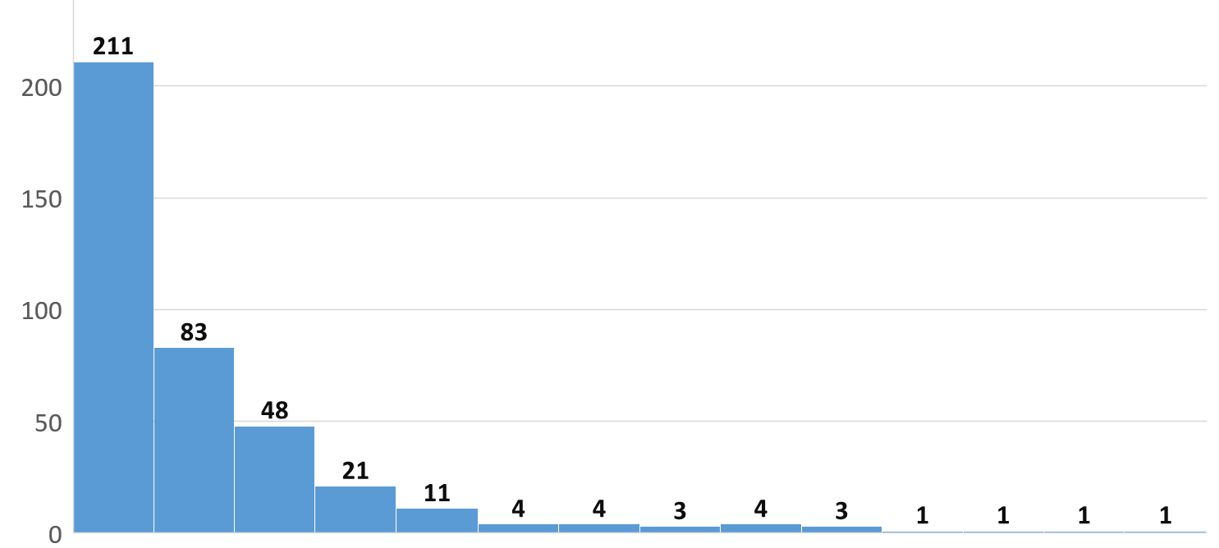

中小事業者LED照明導入促進補助金
中小事業者の脱炭素化と電気料金の削減による経営力強化のため、LED照明の導入を支援する補助金の募集を終了した。当初予算は2億円だったが、反響が大きく最終7億円に増額。
想定を上回る数の問い合わせや申請があり、強いニーズを実感。
■補助対象者：
府内の工場・事業場で照明をLEDに
更新する中小事業者
■補助額：補助率：1/2以内
補助上限額：1500万円
補助下限額：20万円
■募集期間：10/5～12/28（12/6で終了)
交付決定： ３９１件
交付金額： 約６.９７億円（ほぼ満額達成見込み）
業種：
中小事業者LED照明導入促進補助金
実績
中小企業法上の中小企業者に加え、学校法人、
医療法人、社会福祉法人、商店街、飲食店など
件数
交付決定額別の件数
少額申請が多く、小規模
事業者への支援ができた
LED化による省エネ効果
蛍光灯
ＬＥＤ
交付金額
（万円）
■ 蛍光灯からLED化 ：約５割
■ 白熱電球からLED化：約９割
20～120
220～320
420～520
620～720
820～920
1020～1120
1220～1320
120～220
320～420
520～620
720～820
920～1020
1120～1220
1320～

Slide 14

脱炭素化に向けた消費行動促進事業（R４年度事業）
予算額：5,698千円
■ 大阪版カーボンフットプリント（CFP）等を活用した普及啓発手法
の確立
・国関係機関において検討が進められている簡易版CFPを活用して、大阪で生産された食品のCFPを算定する手法を構築
・算定結果を用いて、わかりやすくラベリングする手法の検討
■ 大阪版CFP等を活用したCO₂に配慮した消費行動の促進
・食品関連事業者と連携したCFP等の活用事例の共有及びその活用に向けた啓発
・試行的に、大阪産(もん)や大阪エコ農産物などCO₂排出の少ない食品等にCFPラベリングを行い、店頭や広報媒体等で消費者向けに周知を実施
カーボンフットプリント(CFP)の概要
一般的なCFPラベリングのイメージ

Slide 15
R４年度事業の実施状況
【実施スケジュール】
月 | ６ | ７ | ８ | ９ | １０ | １１ | １２ | １ | ２ | ３
（１）大阪版カーボンフットプリント（CFP）等を活用した普及啓発手法の確立
ア．CFP算定方法の構築
イ．ラベリング方法の構築
ウ．検討会議 |  |  | 第1回 |  | 第2回 |  |  |  |  | 第3回
（２）大阪版CFP等を活用したCO₂に配慮した消費行動の促進
ア．ラベリング試行
イ．環境教育の実施
情報
収集
算定方法の検討
試算・イベントや店舗での実証
情報
収集
ラベルの作成・試行場所の検討
イベント、小売り店舗等で試行
小学校で４回程度
検討会議の構成
○検討会メンバー ・金沢大学 人間社会研究域経済学経営学系 藤澤教授 ・JA大阪中央会 大阪農業振興サポートセンター 鷲尾センター長 ・一般社団法人サステナブル経営推進機構 コンサルティング事業部 鶴田部長 ○オブザーバー ・農林水産省 大臣官房 みどりの食料システム戦略グループ 地球環境対策室 ・大阪府 環境農林水産部 脱炭素・エネルギー政策課 ・ 農政室 ・ 流通対策室

Slide 16

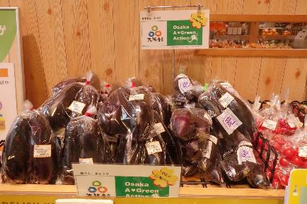
試算・イベントや店舗での実証状況
・生産過程での排出は、農水省の算定ツールを使用し、標準的な農法とエコ農法での削減量を算定。
・輸送過程での排出は、農産物の全国的な輸送距離と、府内での輸送距離での削減量を算定。
・Ｒ４年度は、なす、きゅうり、みかんなど９品目で算定。
【イベント】11月
○CFP算定結果の表示方法について、3種類から一番わかりやすいと思うラベルを投票
⇒子どもは等級表示（☆など）、大人は％表示が人気
○ゲーム形式の啓発やアンケート等を実施
・てんしばでのおおさかもん祭り（店舗での表示も実施）
・熊取町環境フェスティバル
・とよなか市民環境展
【小売り店舗】（２月中旬）
○大阪いずみ市民生協の店舗において、ＣＦＰを表示した商品の販売を実施し、販売実績の効果検証を行う予定。
てんしば「産直市場よってって」店舗内での表示状況

Slide 17
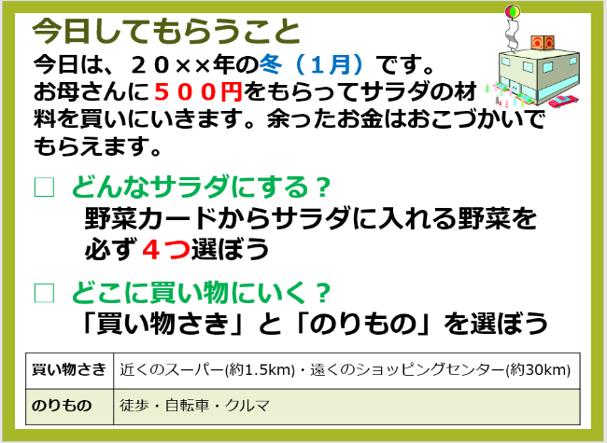
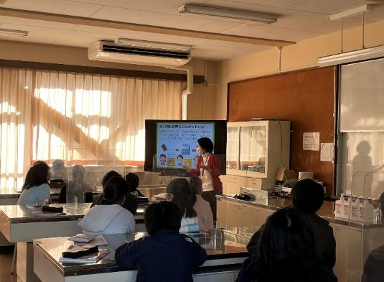
環境教育の実施状況
 | 箕面市立西南小学校 | 高槻市立樫田小学校
実施日・回数 | 12/1, 12/9 ４回 | 2/2 ２回
対象 | ５年生 | ５年生・６年生
時間 | １回あたり２時間 | １回あたり１時間
授業内容 | (1)食と地球温暖化に関わる点を中心にSDGｓについて（講義） (2)買い物ゲーム（グループワーク） (3)CFPの考え方を踏まえた環境にやさしい買い物について（講義） | (1)買い物ゲーム（グループワーク） (2)CFPの考え方を踏まえた環境にやさしい買い物について（講義）
買い物ゲームの内容
授業風景

Slide 18

脱炭素ポイント付与制度調査検討事業
府民の日常生活における環境に配慮した消費行動促進のためポイントを付与する制度の実施に向けて、関係事業者等を交えた検討を行うとともに効果検証等を実施
事業者と府が一体となって、大阪から脱炭素社会にふさわしい消費行動のムーブメントを興す
事業概要
（１）ポイント付与の試行による効果検証
○小売事業者等が現在運用しているポイントシステムを活用して、生産・流通
過程でのCO₂排出が少ない商品を購入した場合にポイントを付与
○脱炭素に寄与する商品選択の促進効果やCO₂削減効果等に関する評価・
検証を実施
※効果検証を行う事業者：５事業者程度
実施期間：３か月程度
（２）ポイント制度推進プラットフォームの創設・運営
○小売事業者の各業態等（スーパーや生協等）が参画するプラットフォーム
を創設
○事業者と連携して、ポイント付与対象商品、効果的なPR方法など効果的
かつ持続的なポイント制度のあり方を協議

Slide 19
脱炭素ポイント付与の検証事業
以下の６事業者と連携し、脱炭素ポイントを付与する検証事業を実施中です。
事業者名 （五十音順） | 実施店舗 | 脱炭素商品・サービス | 付与される ポイント付与数 | ポイント付与 開始時期
（株）アーバンリサーチ | ・THE GOODLAND MARKET 堀江店 ・URBAN RESEARCH DOORS 南船場店 ・URBAN RESEARCH Store ルクア大阪店 | ・再生羽毛を使用したダウン製品 ・廃棄衣料をアップサイクルした製品 ・古着バトン（リユース品） | 販売額の 10％ポイント分 | 11月1日～1月31日
エイチ・ツー・オー リテイリング（株） | ・阪急オアシス 豊中駅前店 ・阪急オアシス 池田店 ・イズミヤ 千里丘店 | ・地場野菜コーナー「おひさん市」で取り扱う「関西近郊で生産された農産物」 | ５ポイント | 11月1日～1月31日
大阪いずみ市民生活協同組合 | ・コープの宅配 | ・「コープの宅配」で取り扱う「大阪府産の農産物、大阪産（もん）認定商品」 | 販売額の 10％ポイント分 | 11月７日～1月31日
（株）サンプラザ | ・大阪府内全店舗（35店舗） | ・環境負荷の少ない大阪エコ農産物や有機JAS農産物をはじめとした関西近郊の農産物 | ５ポイントから | 11月1日～1月31日
上新電機（株） | ・大阪府内全店舗（53店舗） | ・節電多機能エアコン（指定機種） | 1000ポイント | 11月1日～1月31日
西日本旅客鉄道（株） | ・移動生活ナビアプリWESTERを活用した「AIスタンプラリー（おトクにGO！）」上で参加できるデジタルスタンプラリーを完成させることでポイント発行 | JR西日本の大阪府内の駅を発または着とするICOCAを利用した同社線でのおでかけ | 100ポイント ※デジタルスタンプラリーを完成させ、アプリ上のアンケートに回答することでポイント付与 | 11月11日～1月31日

Slide 20

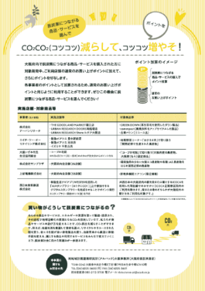




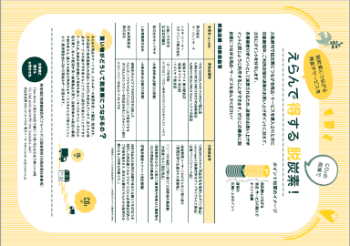
共通の啓発資材

Slide 21
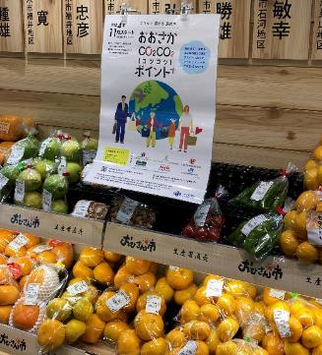
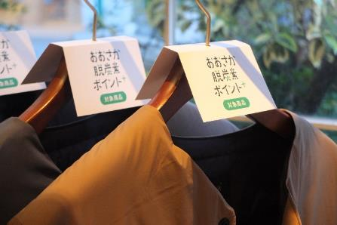

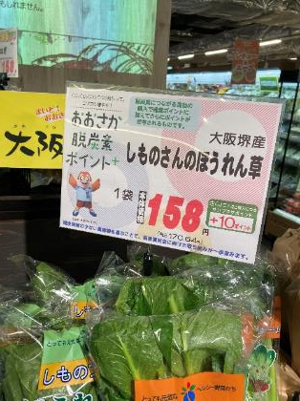
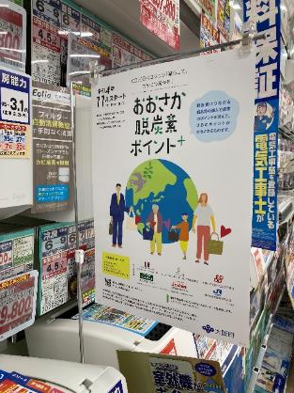

実施状況等
（株）アーバンリサーチ
エイチ・ツー・オー リテイリング（株）
大阪いずみ市民生活協同組合
（株）サンプラザ
上新電機（株）
西日本旅客鉄道（株）

Slide 22
３．脱炭素社会の実現に向けた令和５年度の取組み
について（主な取組み）

Slide 23

脱炭素経営宣言事業者支援スキーム
4.事業者の支援策について
事業者の脱炭素化を支援・促進するため、脱炭素化への第一歩となる「脱炭素経営宣言登録制度」を創設。
商工会議所や地域の金融機関と連携して脱炭素経営を宣言する事業者を増やすともに、脱炭素経営宣言した事業者に対して、それぞれの事業者に最適な各種支援を行う。
大阪府から登録証を発行
府
大阪府HPで広く周知
（イメージ）
脱炭素経営宣言
登録証
排出量の見える化ツールの提供・紹介
金融機関
支援メニュー
〇〇(株) 殿
省エネ診断（簡易版・詳細版）
排出削減支援事業者
事業者
府
商工会議所
事業者
・・・・・・・・
・・・・・・・・
府
大阪府知事
再エネ電気メニューの紹介
府が優れた取組みを実施
した事業者を顕彰
府・関係機関が周知
脱炭素経営宣言
気候変動対策推進条例届出
脱炭素対策の実施
省エネ機器の紹介
補助金・ESG融資に関する情報提供
条例届出書類作成支援
排出削減支援事業者の一覧
排出量の見える化ツール
・A株式会社
・B株式会社
・
・
省エネ診断
・C株式会社
・D株式会社
・
・
再エネ電気
メニュー
・E株式会社
・F株式会社
・
・
省エネ機器
・G株式会社
・H株式会社
・
・
ESG融資
・I銀行
・J信用金庫
・
・

Slide 24
事業者への支援事業
○脱炭素経営宣言促進事業【新規】（4,971千円）
・脱炭素経営宣言登録制度を新たに創設し、商工会議所や地域の金融機関等と連携して事業者へ働きかけを行い、脱炭素経営宣言を行った事業者には登録証を発行するほか、排出量の見える化や補助金案内など各種支援を実施
○中小事業者の対策計画書に基づく省エネ・再エネ設備の導入支援事業【新規】（60,000千円）
・中小事業者（特定事業者、みなし大企業は除く）が届け出た対策計画書に基づいて実施する省エネ設備の更新や再エネ設備の導入に対し助成
R5活動指標：脱炭素経営宣言事業者数：800社
R5活動指標：補助２０件

Slide 25
クレジットを活用した事業者による脱炭素経営促進事業【新規】
（39,565千円）
事業者による脱炭素経営の浸透を図ることをめざし、府内事業者によるCO₂削減分をクレジット認証するスキームを構築するとともに、万博におけるカーボンニュートラルの実現に貢献する寄附につなげる。
事業概要
・府内事業者による対策の実施状況・クレジット化及び万博への寄附に関する意向調査・情報収集
・府のとりまとめによるJクレジット認証手続き（削減対策メニューの選定・プロジェクト申請・登録）
＜とりまとめイメージ＞

Slide 26
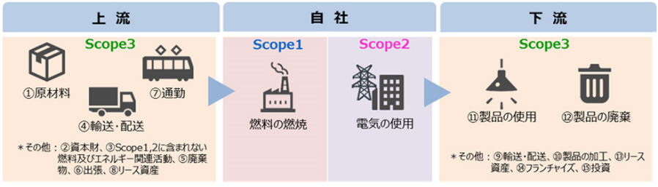
サプライチェーン全体のCO₂排出量見える化モデル事業【新規】
（34,778千円）
■万博を契機とし、事業者による脱炭素経営を促進するため、会場等での利用が想定される品目を取り扱う事業者を対象に、サプライチェーン全体での排出量の見える化や削減のための改善策の提案をモデル的に実施する。
＜対象事業者＞
食料品製造業、繊維工業、生活用品製造業等から３事業者程度

Slide 27
消費行動促進事業
○脱炭素化に向けた消費行動促進事業【継続】（9,988千円）
・大阪産（もん）等の農水産物における大阪版CFPラベルを活用した普及啓発の拡大
・大阪産農水産物の農産物加工品や容器包装の流通過程も考慮した大版CFP算定の普及拡大
○環境配慮消費行動促進に向けた脱炭素ポイント付
与制度普及事業【継続】（46,000千円）
・環境負荷の低い消費行動をポイント付与によって誘導するため、幅広い業種・業態の事業者がポイント付与を行う際に役立つガイドライン（素案）を作成するとともに、ポイント付与事業を実施する事業者の拡大のため補助を実施
R5活動指標：ラベリング表示の試行実施、農水産物等３０品目
R5活動指標：ガイドライン（素案）作成、プラットフォーム会議の開催

Slide 28
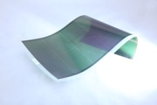
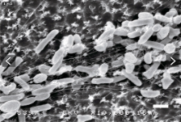
万博を契機とした環境・エネルギー先進技術普及事業【新規】
（25,611千円）
■環境・エネルギー先進技術の普及を促進するため、来阪来場者にPRしやすい民間施設等に先進技術を導入して CO₂削減効果等を発信するモデル事業に補助する。
■先進技術が普及した未来社会の姿を見せる動画等を作成する。
R5活動指標：環境先進技術モデル導入件数 ２件
＜対象技術イメージ＞
ペットボトル分解菌を
活用したリサイクル
有機薄膜太陽電池

Slide 29
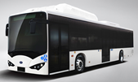
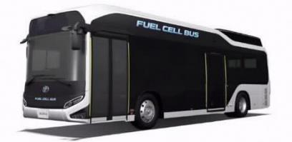
ゼロエミッション車の普及促進【継続】
環境配慮型バス普及促進事業
万博を契機に、地域の公共交通を支えるバスのゼロエミッション化に集中的に取組むため、
府域のバス運行事業者等が、電気バス・燃料電池バスを導入するための経費を補助します
●予算積算台数
合計49台※ （EVバス47台、FCバス２台 ）
※バス事業者等へのヒアリング結果を踏まえて、現時点での導入意向に見合った台数を設定
【参考】
R４ 年度実績（見込み） EVバス18台導入
R４ 補助対象
府域内で営業所・事業所を有し、バス運行を実施している事業者、自動車リース事業者等
R４ 補助額
電気バス 国の補助額と同額程度
燃料電池バス 車両価格の１/３程度
(上限額あり)
国の補助額 (1/3) | 府・市補助額 (各1/6) | 事業者負担 (1/3)
国の補助額 (1/2) | 府・市補助額 (各1/6) | 事業者 負担 (1/6)
燃料電池バスの例
「SORA」（トヨタ自動車）
電気バスの例
「K8」（BYD社）
※大阪市と協働で実施

